Slide 2
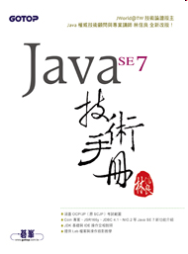
CHAPTER 1
Java平台概論
學習目標
簡介Java版本遷移
認識Java SE、Java EE、Java ME
瞭解JVM、JRE與JDK
下載、安裝JDK

Slide 3
Java不只是語言
從1995年至今，已經超過15個年頭
不僅是個程式語言，也代表瞭解決問題的平台（Platform）
代表了原廠、各個廠商、社群、開發者與使用者溝通的成果

Slide 4
Java誕生
Java最早是Sun公司「綠色專案」（Green Project）中撰寫Star7應用程式的程式語言，當時名稱不是Java，而是取名為Oak
後來發現Oak名稱已經被註冊了，工程師們邊喝咖啡邊討論著新名稱，最後靈機一動而改名為Java

Slide 5
Java誕生
一開始是為了消費性數位產品而設計，而這類小型裝置通常有著有限記憶體與運算資源
  Java本身會見到許多為了節省資源而作的設計，像是動態載入類別檔案、字串池（String pool）等特性
全球資訊網（World Wide Web）興起，Java Applet成為網頁互動技術代表

Slide 6
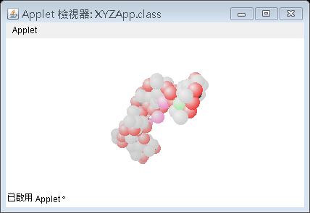
Java誕生
1995年5月23 日，正式將Oak改名為Java，Java Development Kits（當時JDK全名）1.0a2版本正式對外發表
1996年Netscape Navigator 2.0也正式支援Java，Microsoft Explorer亦開始支援Java

Slide 7
版本演進
Sun在1998/12/4年發佈Java 2 Platform，簡稱J2SE 1.2
Java開發者版本一開始是以Java Development Kit名稱發表，簡稱JDK，而J2SE則是平台名稱，包含了JDK與Java程式語言

Slide 8
版本演進
Java平台標準版約每兩年為週期推出重大版本更新
「Java 2」這個名稱也從J2SE 1.2一直延用至之後各個版本

Slide 9
版本演進
2004/9/29發表的Java平台標準版的版號不是1.5，而直接跳到5.0，稱為J2SE 5.0
2006/12/11發表的Java平台標準版，除了版號之外，名稱也有了變化，稱為Java Platform, Standard Edition 6，簡稱Java SE 6
JDK6全名則稱為Java SE Development Kit 6，也就是不再像以前Java 2帶有"2"這個號碼

Slide 10
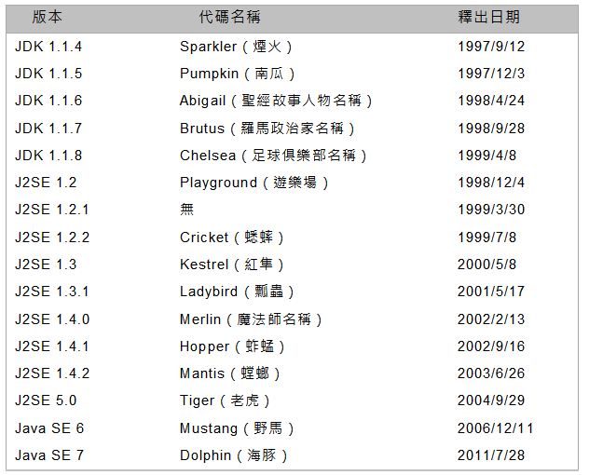

Slide 11
江山易主
從Java SE 6之後，Java開發人員足足等了四年多，才等到新版本的推出 …
2010年Oracle宣佈併購Sun …
2010年底JCP（Java Community Process，稍後即會說明這個組織為何）終於通過了Java SE 7與Java SE 8的規劃地圖（Roadmap） …
Java SE 7正式於2011/7/28釋出

Slide 12
三大平台
Sun公司在1999年6月美國舊金山的Java One大會上，公佈了新的Java體系架構
  J2SE（Java 2 Platform, Standard Edition）
  J2EE（Java 2 Platform, Enterprise Edition）
  J2ME（Java 2 Platform, Micro Edition）

Slide 13
三大平台
Java SE 6後Java不再帶有“2”這個號碼
  J2SE → Java SE
  J2EE → Java EE
  J2ME → Java ME

Slide 14
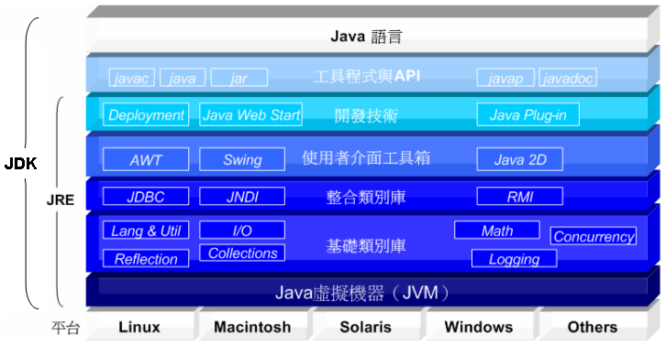
Java SE

Slide 15
JCP與JSR
Java不僅是程式語言，而是標準規範！
Sun公司於1998年組成了JCP（Java Community Process）
  一個開放性國際組織，目的是讓Java演進由Sun非正式地主導，成為全世界數以百計代表成員公開監督的過程

Slide 16
JCP與JSR
任何想要提議加入Java的功能或特性，必須以JSR（Java Specification Requests）正式文件的方式提交
JSR必須經過JCP執行委員會（Executive Committee）投票通過，方可成為最終標準文件
有興趣的廠商或組織可以根據JSR實現產品

Slide 17
JCP與JSR
若JSR成為最終文件後，必須根據JSR實作出免費且開發原始碼的參考實現，稱為RI（Reference Implementation）
提供TCK（Technology Compatibility Kit）作為技術相容測試工具箱
  方便其它想根據JSR實現產品的廠商或組織參考與測試相容性

Slide 18
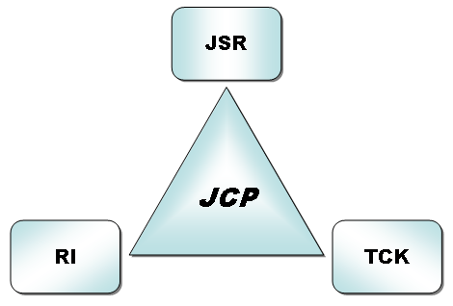
JCP與JSR
無論是Java SE、Java EE或Java ME，都是業界共同訂製的標準
JSR作為正式標準規範文件，不同的技術解決方案標準規範會給予一個編號
在JSR規範的標準之下，各廠商可以各自實作成品

Slide 19
JCP與JSR
Java SE 7的主要規範是在JSR 336文件之中，而Java SE平台中的特定技術，則再規範於特定的JSR文件之中…
  http://jcp.org/en/jsr/detail?id=336

Slide 20
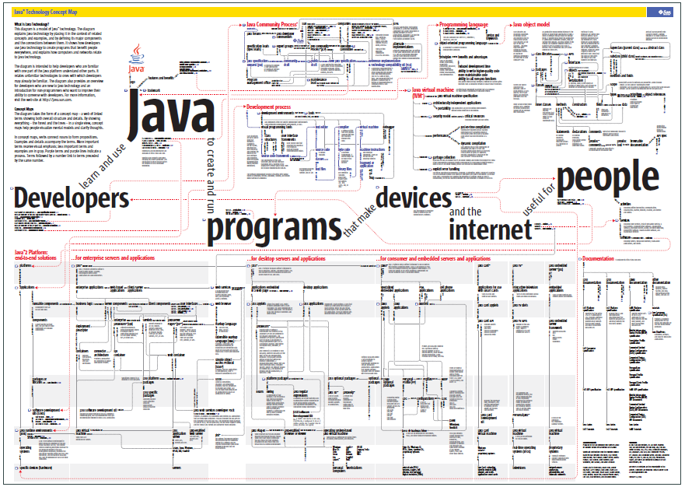
建議的學習路徑
http://java.sun.com/new2java/javamap/intro.html

Slide 21
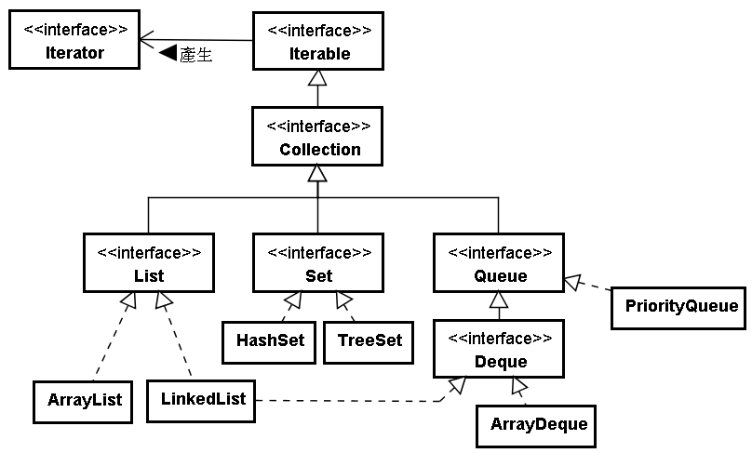
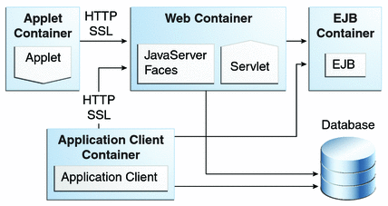
建議的學習路徑
深入瞭解JVM/JRE/JDK
理解封裝、繼承、多型
掌握常用Java SE API架構
學習容器觀念
研究開放原始碼專案
學習設計模式與重構
熟悉相關開發工具

Slide 22
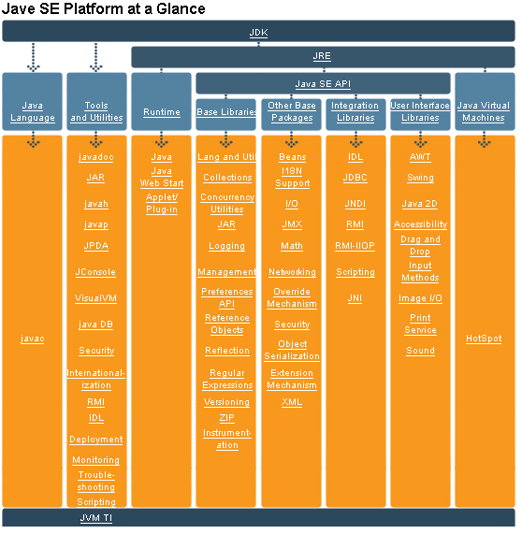
JVM/JRE/JDK

Slide 23
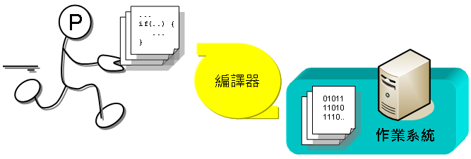
什麼是JVM？
JVM讓Java可以跨平台，但是跨平台是怎麼一回事？

Slide 24
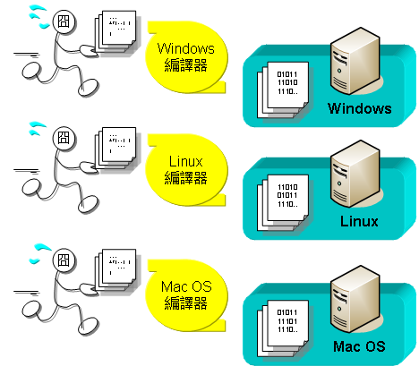
什麼是JVM？

Slide 25
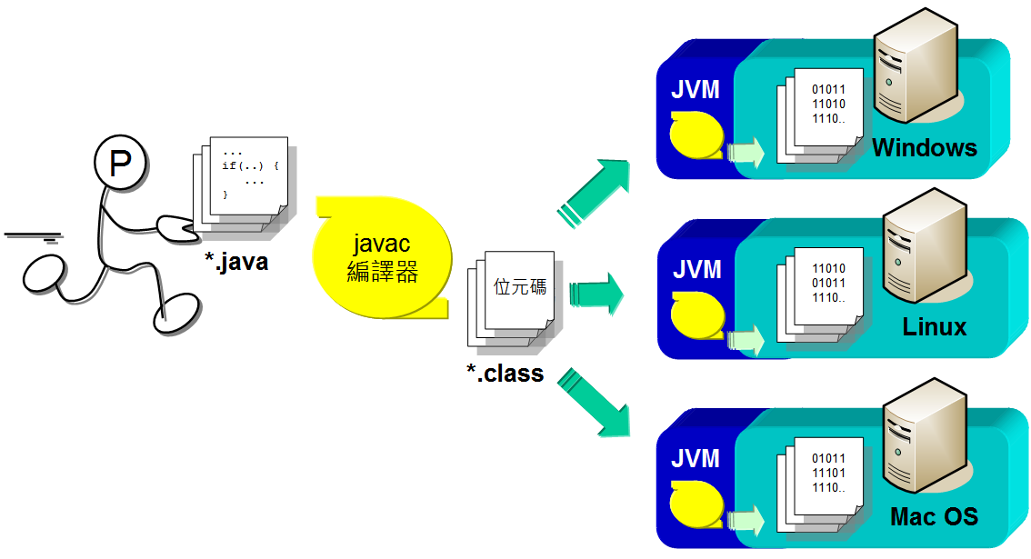
什麼是JVM？

Slide 26
什麼是JVM？
對Java程式而言，只認識一種作業系統，這個系統叫JVM，位元碼檔案（副檔名為.class的檔案）就是JVM的可執行檔。
  Java程式理想上，並不用理會真正執行於哪個平台，只要知道如何執行於JVM就可以了
  JVM實際上就相當於Java程式的作業系統，JVM就負責了Java程式的各種資源管理

Slide 27
區分JRE與JDK
System、out、println這些名稱，都是標準中規範的名稱
實際上必須要有人根據標準撰寫出System.java，編譯為System.class
你才能在撰寫第一個Java程式時，使用System類別（Class）上out物件（Object）的println()方法（Method）

Slide 28
區分JRE與JDK
廠商必須根據相關的JSR標準文件，將標準程式庫實作出來
如此你撰寫的第一個Java程式，在Sun、IBM、Apache等廠商實作的JVM上運行時，引用如System這些標準API，你的第一個Java程式，才可能輕易地運行在不同的平台

Slide 29
區分JRE與JDK

Slide 30
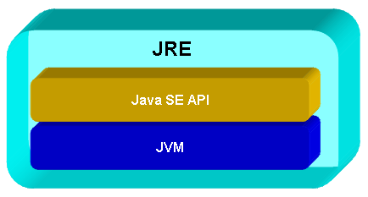
區分JRE與JDK
Java Runtime Environment就是Java執行環境，簡稱JRE，包括了Java SE API與JVM

Slide 31
區分JRE與JDK
像編譯器這樣的工具程式是由誰提供？答案就是JDK，全名為Java Developer Killer！呃！不對！是Java Development Kit！

Slide 32
區分JRE與JDK

Slide 33
區分JRE與JDK
JDK包括了Java程式語言、工具程式與JRE
JRE則包括了部署技術、Java SE API與JVM
撰寫Java程式才需要JDK，如果你的程式只是想讓朋友執行？那他只要裝JRE就可以了

Slide 34
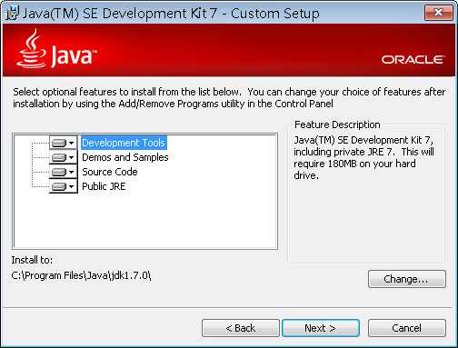
下載、安裝JDK

Slide 35
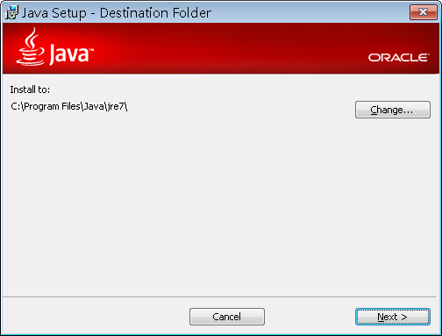
下載、安裝JDK

Slide 36
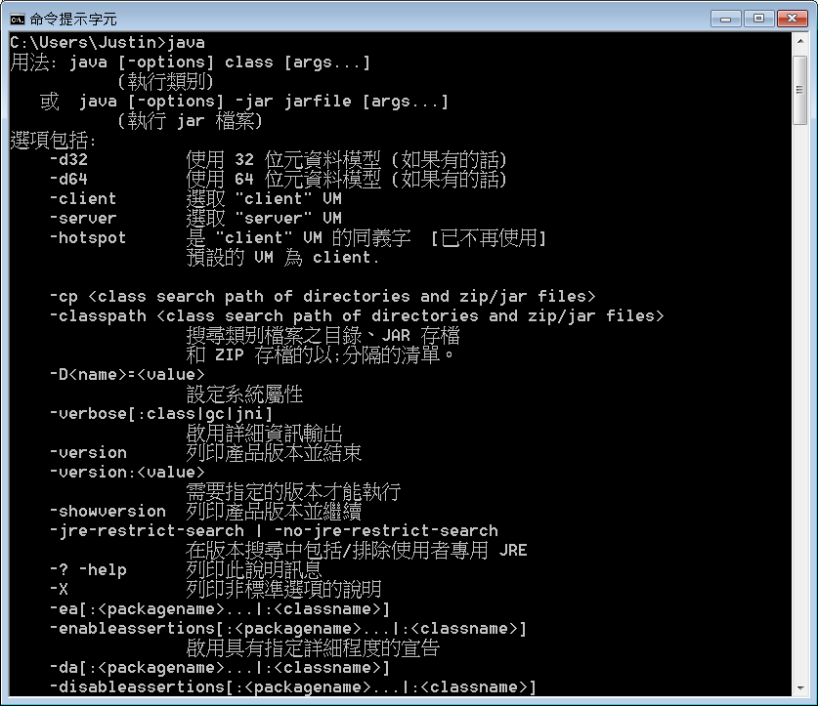
下載、安裝JDK

Slide 37
認識JDK安裝內容
假設JDK與Public JRE各安裝至「C:\Program Files\Java\jdk1.7.0\」及「C:\Program Files\Java\jre7\」

Slide 38
認識JDK安裝內容
Public JRE是給Java程式執行的平台
JDK本身也附帶JRE，這個JRE是位於JDK安裝資料夾的「jre」資料夾下，也就是在「C:\Program Files\Java\jdk1.7.0\jre」中，通常稱為Private JRE，主要是開發Java程式時測試之用

Slide 39
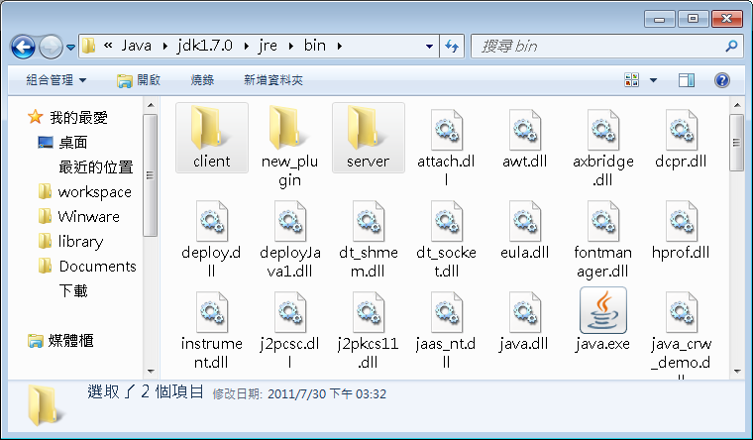
認識JDK安裝內容

Slide 40
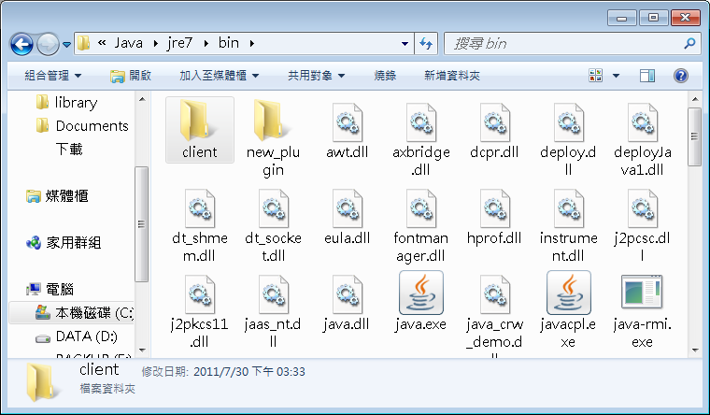
認識JDK安裝內容

Slide 41
認識JDK安裝內容
server與client選項的差別在於使用的VM不同
  執行Java客戶端程式時預設會使用client VM，使用較少記憶體以取得較快的啟動速度（因為客戶端程式，通常想要有較快的畫面回應）
  使用server VM的話會花比較長的啟動時間及耗用較多的記憶體，為的是啟動Java程式後可以獲得較好的執行效能

Slide 42
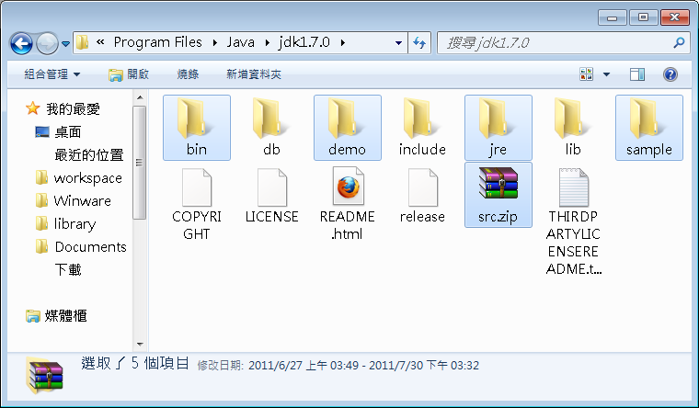
認識JDK安裝內容

Slide 43
認識JDK安裝內容
那麼Java SE API編譯好的.class檔放在哪呢？
  無論是Private JRE或Public JRE的資料夾中，都會有個lib目錄，其中會有個rt.jar檔案，JAR（Java Archive）檔案是zip壓縮格式，可以使用解壓縮中軟體開啟，你就會看到許多編譯好的.class檔案

